Slide 1

Dev Talk @ TK | Hamburg | 28. April 2025
Fullstack
React:
Server-first
?
oder
Client-first
NILS HARTMANN
https://nilshartmann.net

Slide 2


https://nilshartmann.net
NILS HARTMANN
nils@nilshartmann.net
Freiberuflicher Software-Entwickler, –Architekt, Coach, Trainer
Java, React, TypeScript
https://graphql.schule
https://react.schule

Slide 3
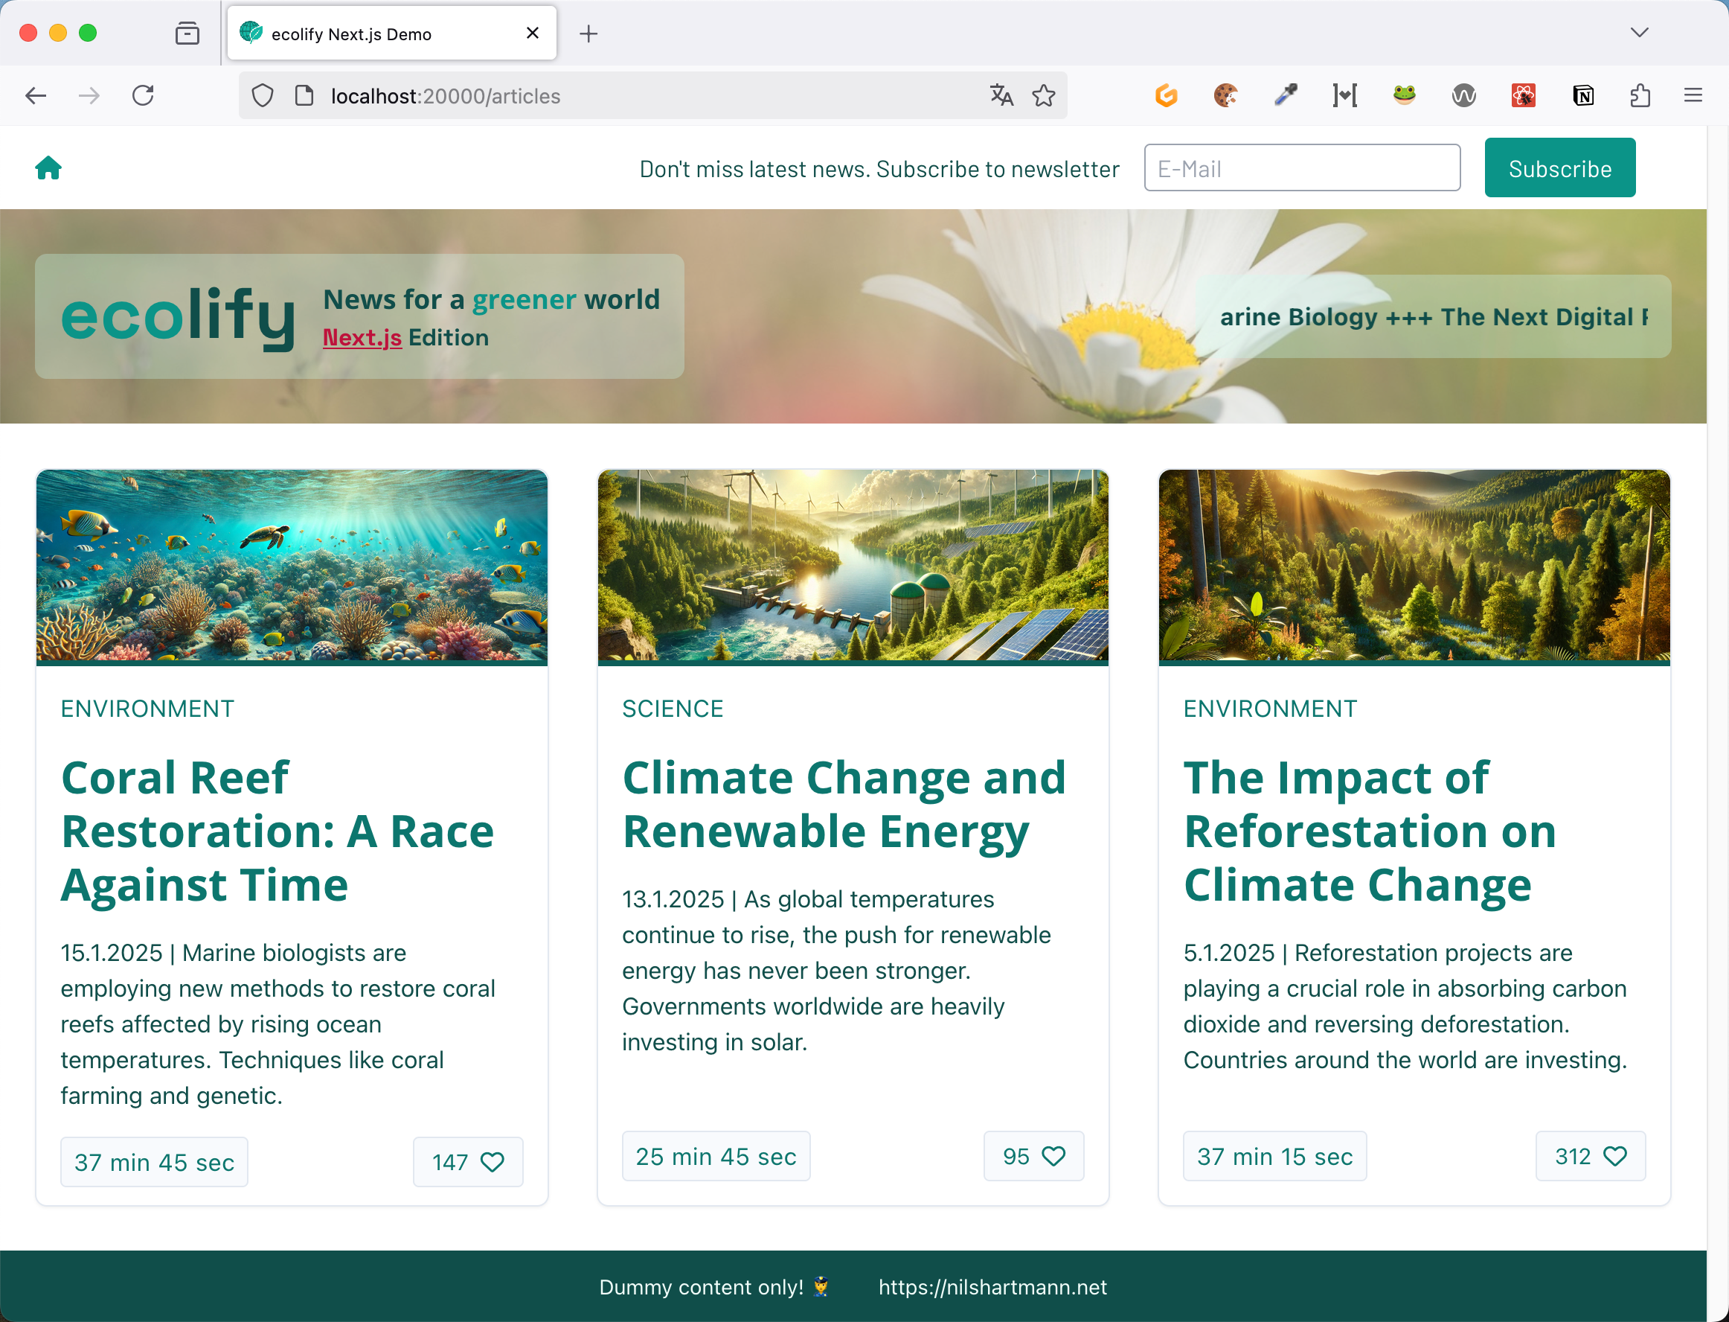
Eine Anwendung...
http://localhost:20000

Slide 4
Eine Anwendung...
Brauchen/wollen wir dafür JavaScript zur Laufzeit im Browser? 🤔
http://localhost:20000

Slide 5
Dev Talk @ TK | Hamburg | 28. April 2025 | https://react.schule
Fullstack
React:
Server-first
Was ist das eigentlich? 🤔
oder
Client

Slide 6
Intro
Fullstack React (meine Definition)
Eine Anwendung besteht aus Server- und Client-Seite
Beide Seiten werden mit einem Framework entwickelt
Betrifft z.B. Rendering, Data Fetching, Routing

Slide 7
Ansatz 1
Client-first
mit
TanStack

Slide 8
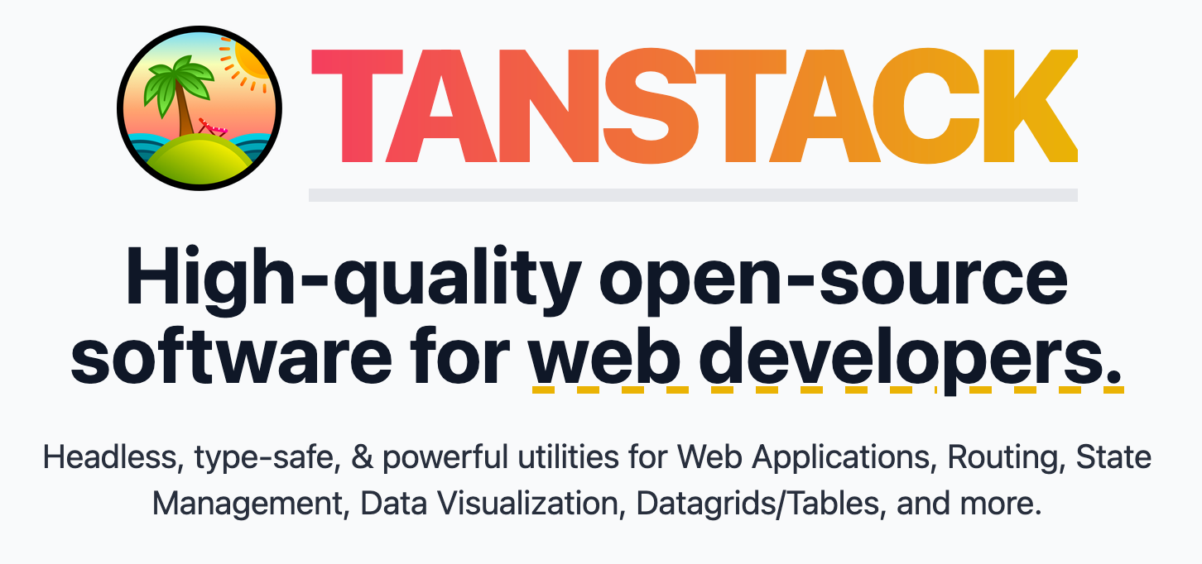
Hintergrund: TanStack
TanStack
https://tanstack.com/

Slide 9
Technologie Stack
Data Fetching
TanStack Query

Slide 10
Technologie Stack
Data Fetching
TanStack Query
Routing
TanStack Router

Slide 11
Technologie Stack
Data Fetching
TanStack Query
Routing
TanStack Router
Fullstack
TanStack Start
Beta-Version!

Slide 12
Client-first
🧑‍💻
in der Praxis

Slide 13
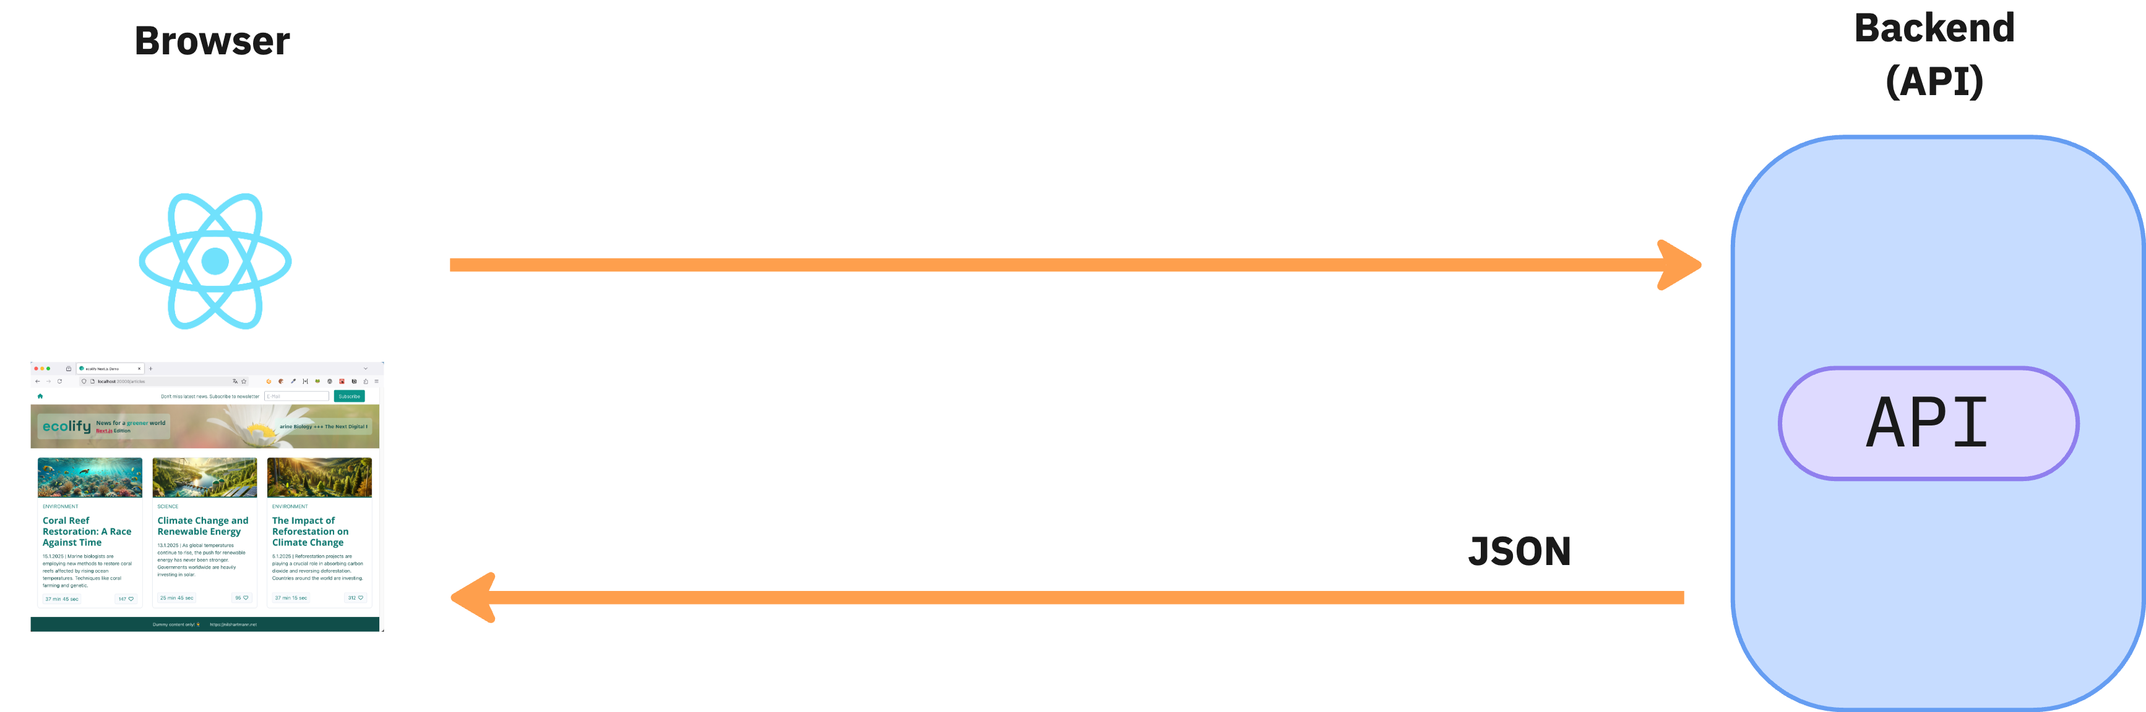
Single-Page-Anwendung

Slide 14
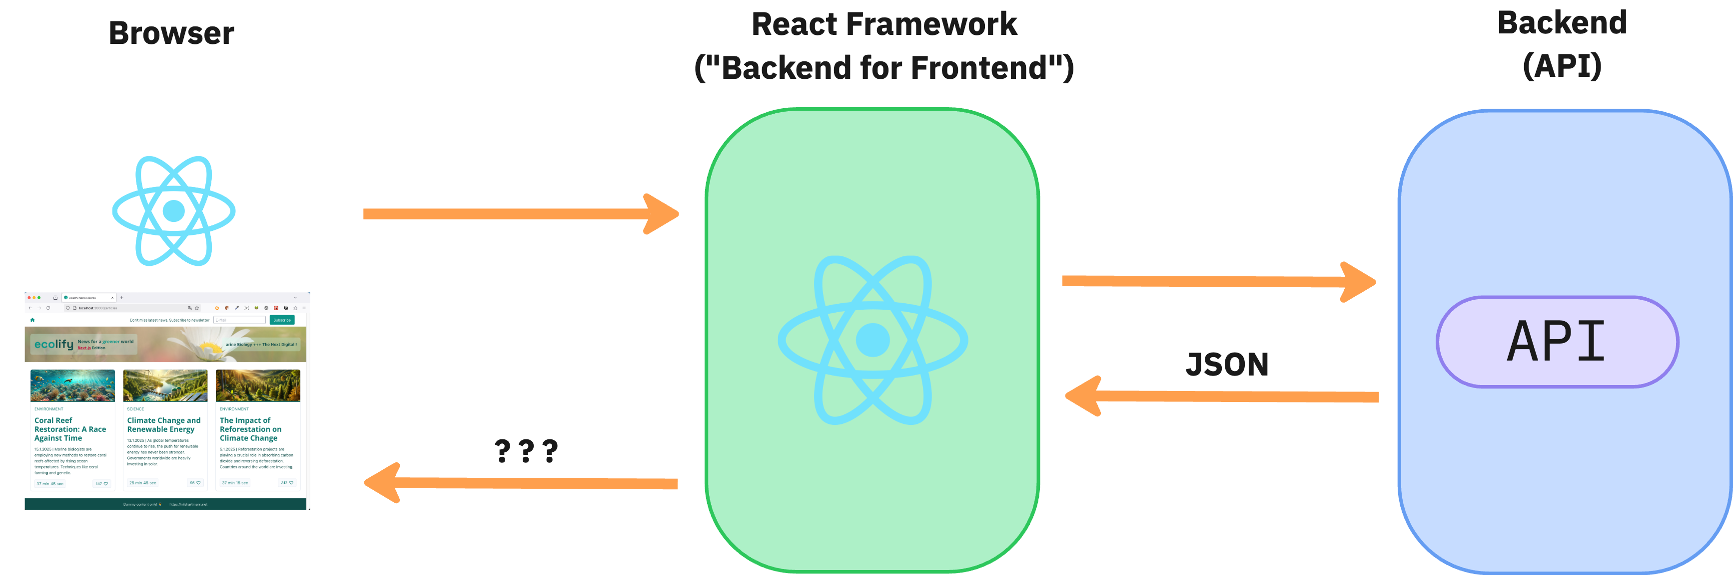
Fullstack Anwendung

Slide 15
Ansatz 2
Server-first
mit
Next.js

Slide 16
Next.js
https://nextjs.org

Slide 17
Next.js
https://nextjs.org
von Vercel
basiert auf React

Slide 18
Next.js
https://nextjs.org
von Vercel
basiert auf React
fügt serverseitiges Rendern und Routing hinzu

Slide 19
Next.js
https://nextjs.org
von Vercel
basiert auf React
fügt serverseitiges Rendern und Routing hinzu
entspricht der React "Architektur Vision"

Slide 20
Server-first
🧑‍💻
in der Praxis

Slide 21
Fazit
Client-first
oder
Server-first

Slide 22
Fazit
Client-first
Eure Meinung? 🤔
oder
Server-first

Slide 23
Fazit
Client-first oder Server-first?
Erst klären: braucht ihr Fullstack überhaupt?
Bringt neue Komplexität bei Entwicklung, Test, Debugging, Betrieb, ...

Slide 24
Fazit
Client-first:
Wenn ihr euch noch unsicher seid
oder eine bestehende SPA habt

Slide 25
Fazit
Client-first:
Wenn ihr euch noch unsicher seid
oder eine bestehende SPA habt
Ihr könnt mit SPA anfangen, später auf Fullstack wechseln
gilt auch für React Router (ehem. Remix)
RSC werden später wohl auch unterstützt werden

Slide 26
Fazit
Server-first:
Faktisch zurzeit nur Next.js
Weniger Community-Projekt als TanStack (und teilweise React Router)
Sehr "meinungsstark"

Slide 27
Fazit
Server-first:
Faktisch zurzeit nur Next.js
Weniger Community-Projekt als TanStack (und teilweise React Router)
Sehr "meinungsstark"
Kein Migrationspfad von bestehenden Anwendungen
"Static export" (SPA-Modus) von Next.js oft nutzlos

Slide 28
Fazit
Server-first:
Faktisch zurzeit nur Next.js
Weniger Community-Projekt als TanStack (und teilweise React Router)
Sehr "meinungsstark"
Kein Migrationspfad von bestehenden Anwendungen
"Static export" (SPA-Modus) von Next.js oft nutzlos
Konsequentester Ansatz für Anwendungen mit hohem Serveranteil

Slide 29
Fazit
Client-first oder Server-first?
Je statischer die Anwendung, desto eher Richtung Server

Slide 30


NILS HARTMANN
https://nilshartmann.net
Vielen Dank
Code & Slides: https://react.schule/tkdevtalk-fullstack
Fragen und Kontakt:
nils@nilshartmann.net
https://nilshartmann.net/kontakt

